Slide 1


ПО МАТЕМАТИКЕ
5 КЛАСС
УРОК

Slide 2


Slide 3
«Полёт – это математика»
В. Чкалов.

Slide 4
ТЕМА УРОКА :
ВСЕ ДЕЙСТВИЯ
С НАТУРАЛЬНЫМИ
ЧИСЛАМИ.

Slide 5


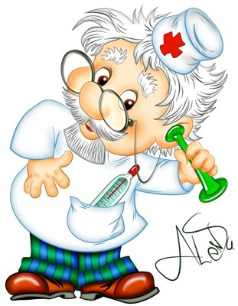

Slide 6
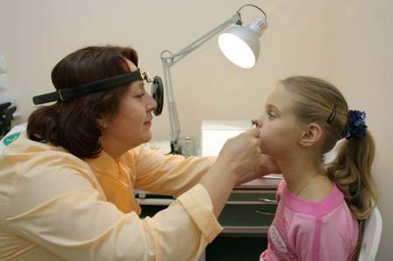
___

Slide 7
Задание врача – ОТОЛАРИНГОЛОГА
(Устный счет).
1. ВЫЧИСЛИТЕ:
1. Найдите пропущенные числа:
а)
165
170
83
88
б)
26
52
11
44

Slide 8
2. Вычислите устно: 25*17*4 + 300*0 – 272 : 272.
3. При каком значении буквы верно равенство?
а + 18 = 18
4. Вычислите устно:
90
– 45
: 15
* 28
– 12
: 8
+ 27
?

Slide 9
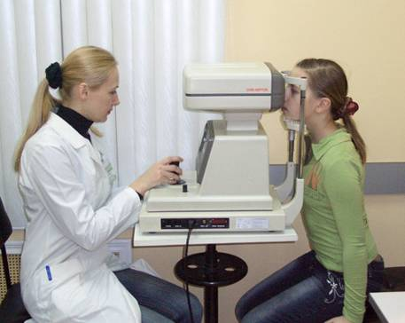
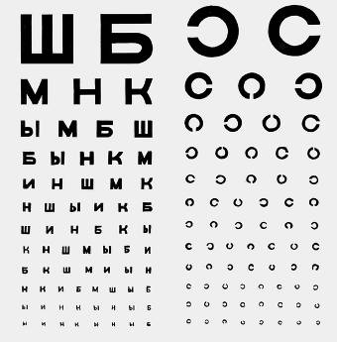
Врач - ОФТАЛЬМОЛОГ

Slide 10
Задание врача - ОФТАЛЬМОЛОГА
Решите примеры:
15 * (5408 – 5382 : 26 + 799);
16 * (4180 – 4142 : 38 + 929);
272 144 : 34 – 398 + 302 . 99.

Slide 11
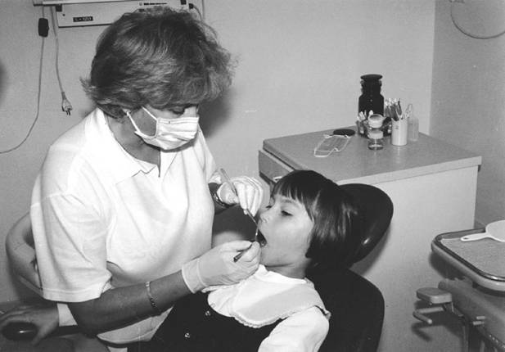
Врач-СТОМАТОЛОГ

Slide 12
Задание врача-СТОМАТОЛОГА
На каждую машину погрузили 20 бочек бензина, по 190 л в каждой. Сколько всего литров бензина погрузили на 5 машин ?

Slide 13
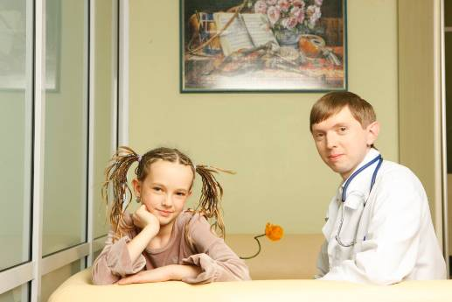
Врач - КАРДИОЛОГ

Slide 14
Задание врача - КАРДИОЛОГА
РЕШИТЕ УРАВНЕНИЕ:
а) (х + 12) – 7 = 19;
б) 77 – (х – 23) = 60;
в) 47 * х = 423;
г) 322 : х = 23.

Slide 15
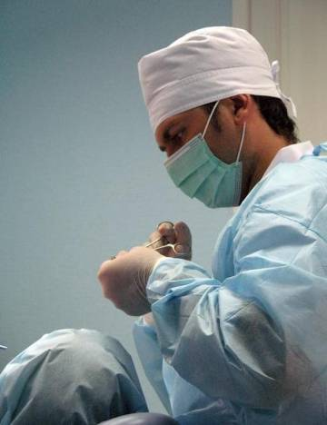
Врача - ХИРУРГ

Slide 16

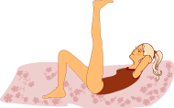
Раз - подняться на носки и улыбнуться,
Два – руки вверх и подтянуться,
Три - согнуться, разогнуться,
Четыре - снова всё начать.
Пять - на пояс руки ставим,
Шесть - повороты туловища начинаем,
Семь - по глубже всем вздохнуть.
Восемь - мы разок присядем,
Девять - урок наш продолжаем.

Slide 17
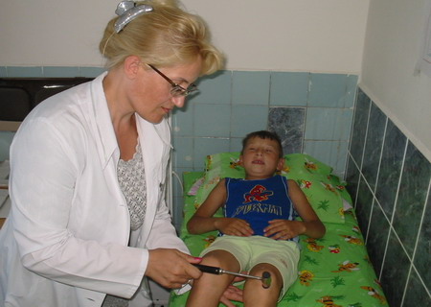
Врач - НЕВРОПАТОЛОГ

Slide 18
Задание врача - НЕВРОПАТОЛОГА
Упростите выражение:
31а +127 + 48а. Вычислите при а = 4; 10.
2) 23m + 174 + 68m. Вычислите при m = 8; 100.

Slide 19
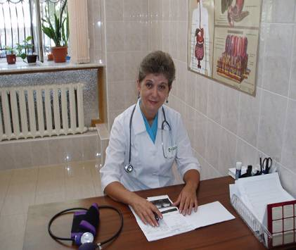
Врач - ТЕРАПЕВТ

Slide 20
Задание врача - ТЕРАПЕВТА
САМОСТОЯТЕЛЬНАЯ РАБОТА
1 вариант
1. Вычислите: 7324-2545;
2. Вычислите: 318 ∙ 32 ;
3. Вычислите: 4824 : 36 ;
4. Какое действие выполняется последним: 540 – 82 : 2 + 13 ∙ 3
5. 3 м 4 см – это …
6. Найдите площадь прямоугольника со сторонами 4 см и 13 см.
7. Турист проехал на автомобиле 552 км за 6 часов. Какова скорость автомобиля?
8. У Пети было 32 марки, а у Коли – на 4 марки меньше. Сколько марок было у Коли?
9. Галя прочитала 42 страницы, а ее сестра в 2 раза больше. Сколько страниц прочитала сестра?
10. Из двух пунктов одновременно выехали два мотоцикла, скорость одного 60 км/ч, скорость второго 70 км/ч. Через сколько часов они встретятся, если расстояние между пунктами 390 км?
2 вариант
1. Вычислите: 9342-5465;
2. Вычислите: 263 ∙ 21 ;
3. Вычислите: 10836 : 43;
4. Какое действие выполняется последним: 570 + 14 ∙ 4 - 48 : 3
5. 5 км 26 м – это …
6. Найдите площадь прямоугольника со сторонами 6 см и 12 см.
7. Всадник проскакал 144 км со скоростью 24 км/ч. Какое время он затратил на этот путь?
8. В классе 14 мальчиков, а девочек на 2 больше, чем мальчиков. Сколько девочек в классе?
9. Рабочий изготовил 36 деталей, а его ученик в 4 раза меньше. Сколько деталей изготовил ученик?
10. Из двух деревень, расстояние между которыми 24 км, одновременно навстречу друг другу вышли два пешехода. Скорость одного 3 км/ч, скорость второго 5 км/ч. Через сколько часов они встретятся?

Slide 21
ЛОГИЧЕСКАЯ ПАУЗА

Slide 22
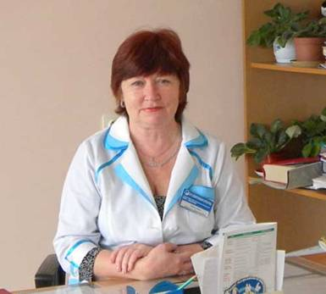
Задание – ГЛАВНОГО ВРАЧА

Slide 23
Задание – ГЛАВНОГО ВРАЧА
РЕШИТЕ ЗАДАЧУ:
Степа Смекалкин задумал число.
Потом он умножил это число на 19 и к произведению прибавил 19.
В ответе у него тоже получилось 19. Какое число задумал Степа?

Slide 24

КАРТА МЕДОСМОТРА
5 КЛАССА
1. ОТОЛАРИНГОЛОГ здоровы
2. ОФТАЛЬМОЛОГ здоровы
3.СТОМАТОЛОГ здоровы
4.КАРДИОЛОГ здоровы
5.ХИРУРГ здоровы
6.НЕВРОПАТОЛОГ здоровы
7.ТЕРАПЕВТ здоровы
ГЛАВНЫЙ ВРАЧ
ЗАКЛЮЧЕНИЕ здоровы

Slide 25
ИТОГ УРОКА
Сегодня на уроке я повторил и запомнил…
Я понял…
Я научился…
У меня не получилось…
Мне хотелось бы…
Я справлюсь с домашней работой…

Slide 26

ДОМАШНЕЕ ЗАДАНИЕ
№ 449 (а), № 450 (г), составить кроссворд по изученным темам.

